Slide 1
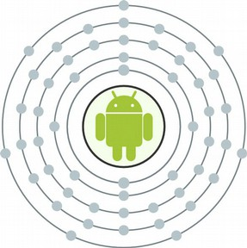

Android VPN
Am Beispiel eines Netzwerktunnels für das Domain Name System (DNS)

Slide 2

Inhalt
VPN Framework in Android
Übersicht zu DNS
Iodine Funktionsweise
Demonstration

Slide 3
VPN und Android
Verfügbar seit Android 4.0
API Documentation:
http://developer.android.com/reference/android/net/VpnService.html
Stellt einen Filedescriptor wie in Linux TUN Devices zur Verfügung
Implementierung von VPN Clients in Java oder auch mittels JNI in C möglich

Slide 4
VPN und Android
IodineVpnService::runTunnel()
Builder b = new VpnService.Builder();
b.addAddress(hostAddress, netbits);
b.addRoute("0.0.0.0", 0); // Default Route
b.setMtu(mtu);
// Opens tun device
ParcelFileDescriptor parcelFD = b.establish();
// prevent dns traffic to get through its own tunnel
protect(IodineClient.getDnsFd());
// get the filedescriptor
int tun_fd = parcelFD.detachFd();
// pass the filedescriptor to iodine
IodineClient.tunnel(tun_fd);
public class IodineClient {
public static native tunnel(int fd);
…
}

Slide 5
VPN und Android
jni/iodine-client.c
…
JNIEXPORT jint JNICALL Java_org_xapek_andiodine_IodineClient_tunnel(JNIEnv *env,
jclass klass, jint tun_fd) {
printf("Run client_tunnel_cb");
int retval = client_tunnel_cb(tun_fd, dns_fd, &tunnel_continue_cb);
close(dns_fd);
close(tun_fd);
return retval;
}
…

Slide 6


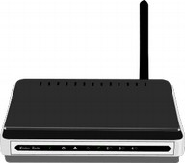



DNS – typisches Szenario
example.com
Internet
Router
HTTP
Web Browser
http://example.com
DNS
.com TLD: Verisign
DNS: com
Provider
DNS

Slide 7

DNS – typisches Szenario
example.com
Internet
Router
HTTP
Time Source Destination Protocol Info
2.425301000 10.1.1.145 10.1.0.1 DNS Standard query 0x5e9e A example.com
Internet Protocol Version 4, Src: 10.1.1.145 (10.1.1.145), Dst: 10.1.0.1 (10.1.0.1)
User Datagram Protocol, Src Port: 52963 (52963), Dst Port: domain (53)
Domain Name System (query)
[Response In: 16]
Transaction ID: 0x5e9e
Flags: 0x0100 Standard query
Questions: 1
Answer RRs: 0
Authority RRs: 0
Additional RRs: 0
Queries
example.com: type A, class IN
Name: example.com
Type: A (Host address)
Class: IN (0x0001)
Web Browser
http://example.com
DNS
.com TLD: Verisign

Slide 8
DNS – typisches Szenario
example.com: IANA
Internet
Router
HTTP
Web Browser
http://example.com
DNS
.com: Verisign
DNS: com
Provider
DNS

Slide 9
DNS – typisches Szenario
example.com: IANA
Internet
Router
HTTP
Web Browser
http://example.com
DNS
.com: Verisign
DNS: com
Provider
DNS

Slide 10


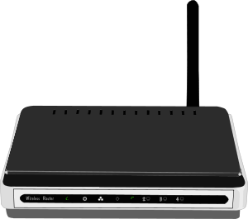

DNS – typisches Szenario
example.com: IANA
Time Source Destination Protocol Info
2.493068000 10.1.0.1 10.1.1.145 DNS query response 0x5e9e A 93.184.216.119
Internet Protocol Version 4, Src: 10.1.0.1 (10.1.0.1), Dst: 10.1.1.145 (10.1.1.145)
User Datagram Protocol, Src Port: domain (53), Dst Port: 52963 (52963)
Domain Name System (response)
Transaction ID: 0x5e9e
Flags: 0x8180 Standard query response, No error
Questions: 1
Answer RRs: 1
Authority RRs: 0
Additional RRs: 0
Queries
bla.de: type A, class IN
Name: example.com
Type: A (Host address)
Class: IN (0x0001)
Answers
example.com: type A, class IN, addr 93.184.216.119
Name: example.com
Type: A (Host address)
Class: IN (0x0001)
Time to live: 5 hours, 39 minutes, 47 seconds
Data length: 4
Addr: 93.184.216.119 (93.184.216.119)
Internet
Router
HTTP
Web Browser
http://example.com
DNS
DNS
.com: Verisign
DNS: com

Slide 11
DNS – typisches Szenario
example.com: IANA
Internet
Router
HTTP
Web Browser
http://example.com
DNS
.com: Verisign
DNS: com
Provider
DNS

Slide 12
Nutzdaten über DNS
DNS ist nicht für beliebige Nutzdaten ausgelegt. Domainnamen:
  Keine Groß/Kleinschreibung
  Keine Sonderzeichen
Kodierung der Nutzdaten erforderlich: Base32 (RFC 3548)
  Kodierung beliebiger binärdaten in 32 Zeichen
  Länge der Darstellung wächst um ca. 160%
  Beispiel:
abcdefg (7 bytes)
Mfrggzdfmztq (12 bytes)

Slide 13



DNS – iodine Szenario
example.com
Endgerät mit
Iodine Client
Internet
Router
Iodine
Server
Iodine/client.c:send_login()
Command 'l': Login
hostname[1..16] = password mit seed xored und md5
hostname[17..18] = seed
Request: lad24srn4ezmg21qjsfy13msagd0srfq.t.yves.tw
Provider
DNS

Slide 14
DNS – iodine Szenario
example.com
Endgerät mit
Iodine Client
Internet
Router
Iodine
Server
lad24srn4ezmg21qjsfy13msagd0srfq.
t.example.com
Iodine/iodined.c:handle_null_request()
Sendet bei Erfolg die IP Einstellungen wie
Server="172.16.0.1" client="172.16.0.2" mtu=1130 netbits=16
"172.16.0.1-172.16.0.2-1130-16"
Response: lad24srn4ezmg21qjsfy13msagd0srfq.t.yves.tw
Provider
DNS

Slide 15
DNS – Tunnel Gegenmaßnahmen
Große/Lange Requests ausbremsen
Request Rate pro Zeiteinheit begrenzen (aber kurze Spitzen zulassen)
Keine externen DNS Server erlauben, Port 53 UDP sperren
Einzelne Anwendungen wie Iodine können anhand fester Muster leicht erkannt werden

Slide 16
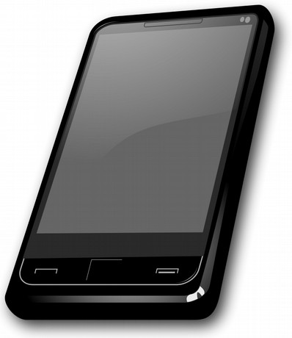

Demonstration

Slide 17
Vielen Dank …

